Slide 1



SANGFOR AD
设备典型网络的部署
2017

Slide 2
培训内容 | 培训目标
AD部署模式介绍 | 了解AD各种部署模式的应用场景
AD典型部署及配置 | 了解AD各种部署模式的配置方法

Slide 3
AD部署模式介绍
SANGFOR
AD
AD典型部署及配置

Slide 4

AD部署模式介绍
1.什么是部署模式
2.路由模式介绍
3.旁路模式介绍

Slide 5
AD部署模式介绍
1.什么叫部署模式
部署模式是指设备以什么样的工作方式部署到用户网络中去，不同的部
署方式对用户的网络影响各有不同，具体以何种部署方式需要综合用户
具体的网络环境和用户的功能需求而定。
SANGFOR AD支持路由模式、旁路模式两种部署方式。
注意：配置AD设备时不需在界面上选择部署模式，以什么方式接入
客户的网络就是什么部署模式

Slide 6
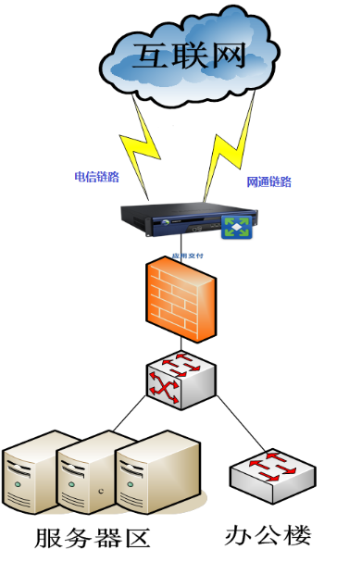
AD部署模式介绍
2.路由模式介绍
常见的部署方式，可以同时实现服务器负
载和多链路负载，设备直接接入网络边界，
启用NAT代理上网，防火墙做透明模式，
适合新建网络或者替代原有出口路由器或
者防火墙。部署时改动较大，需内网规划
IP段和添加相应的路由。
路由模式下可实现入站链路负载、出站链
路负载、服务器负载。

Slide 7
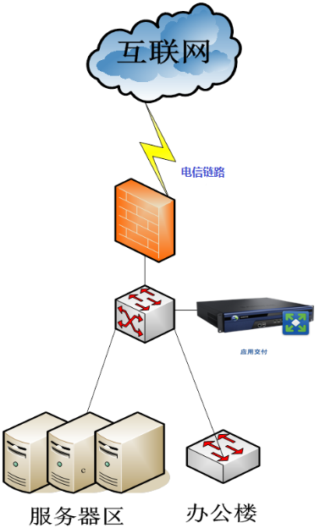
AD部署模式介绍
3.旁路模式介绍
旁路部署不需要改动原有网络结构。旁路环境下AD设备可实现服务器负载和入站链路负载，不支持出站链路负载。
AD设备旁路部署时，必须连接WAN口到交换机。WAN口可以和服务器在同一网段，如果不在同网段，则需要保证AD和服务器路由可达。
若服务需要发布到公网，需要在边界出口设备上做端口映射给AD设备（全映射或者服务器相关应用端口）

Slide 8
AD典型部署案例及配置
1.路由模式部署案例
2.旁路模式部署案例

Slide 9
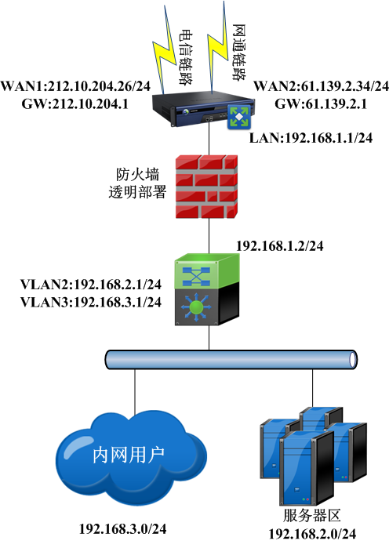
路由模式部署案例与配置
用户需求：
希望实现代理内网上网和智能选路，内网访问网通服务器走网通线路，访问电信服务器走电信线路。同时要实现外网用户访问内部服务器的时候能够做到自动选路快速访问。
网络环境：
两条外网线路，内网有服务器群，防火墙透明部署

Slide 10
路由模式部署案例与配置
配置思路：
通过manage口（https://10.252.252.252 或者https://10.254.254.254）登录设备（ admin/admin ），做基本网口配置，再把设备架入网络中。
配置设备外网口（WAN口）和内网口（LAN口）地址。
内网若有多网段环境，添加静态路由回指给设备下接的核心交换机。
配置代理上网。
配置智能路由。

Slide 11
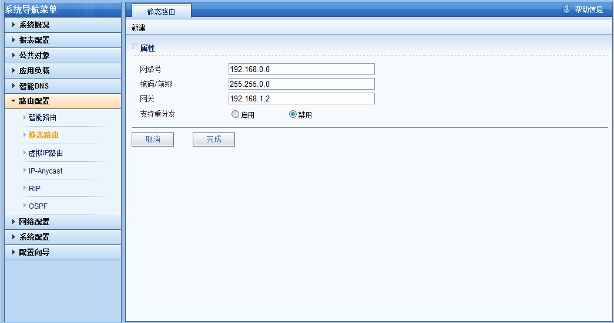
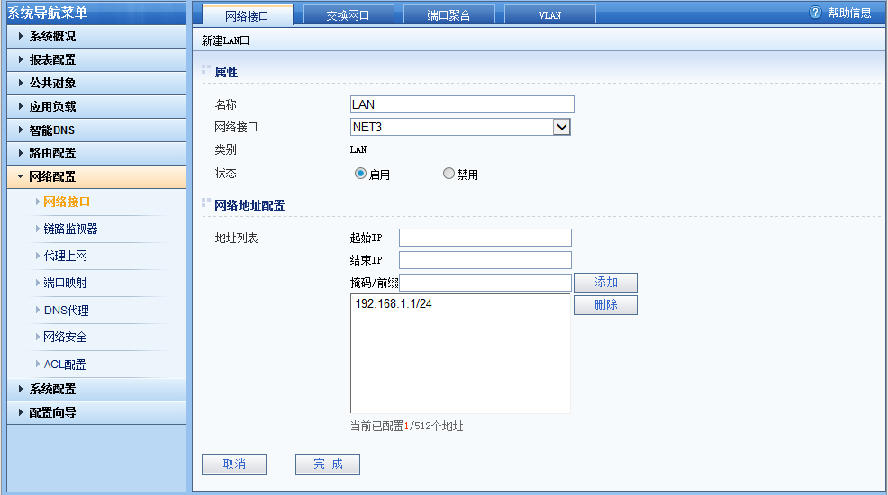
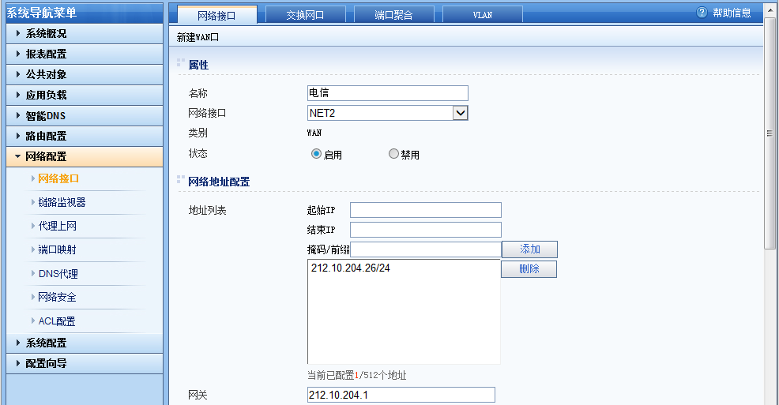
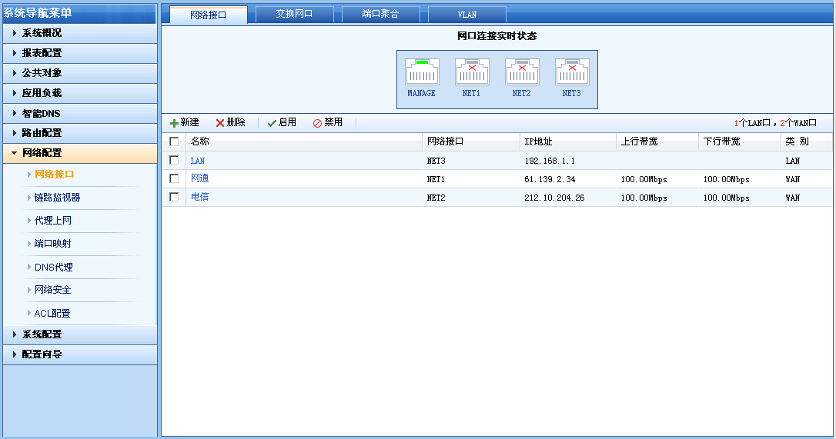
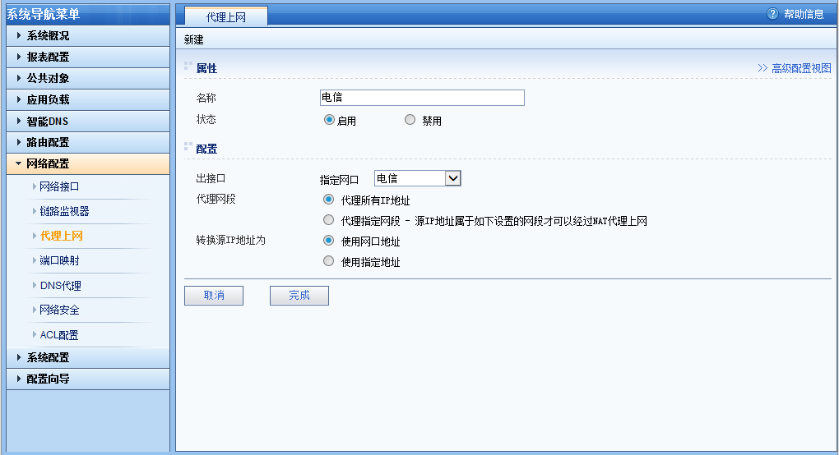
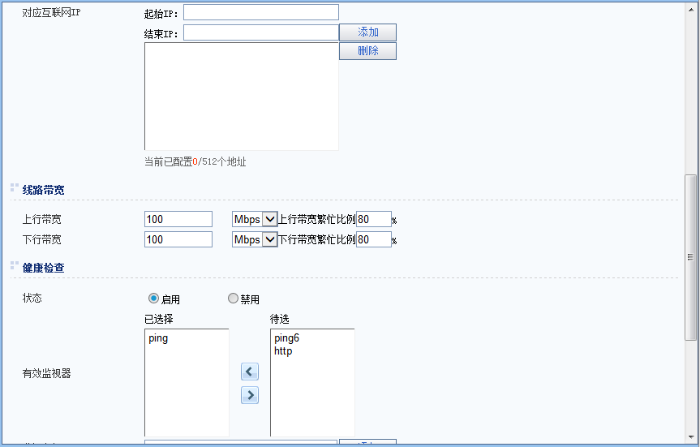
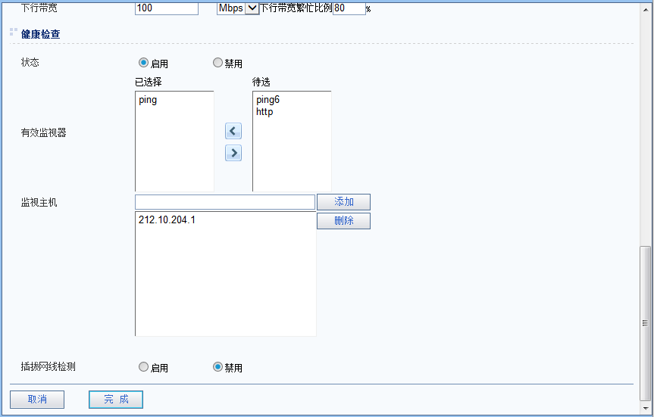
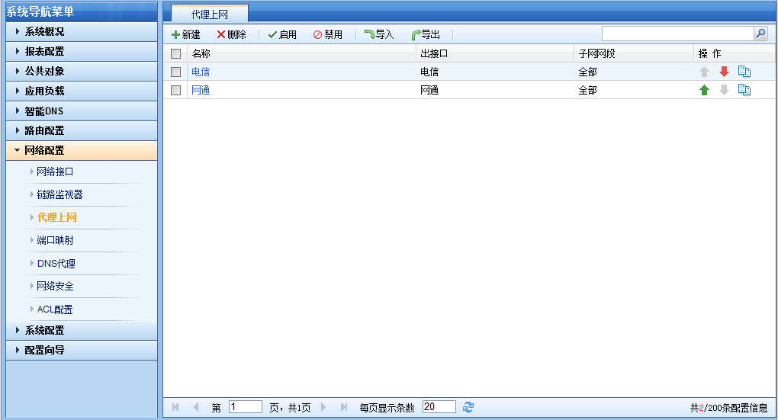
路由模式部署案例与配置
配置截图：
1.配置LAN口地址
智能路由下一个PPT讲解此处不要求掌握
2.配置WAN口接口地址和网关（配置链路带宽，健康检查机制等）
3.配置静态路由（保证AD能够和用户网段通信）
4.配置代理上网
5.智能路由

Slide 12
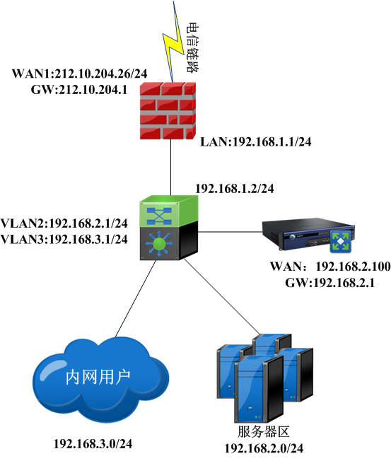
旁路模式部署案例与配置
旁路模式部署案例
用户需求：
不希望改变原来的网络拓扑结构,内网多台服务器要做服务器负载。此需求可以选择旁路部署。
网络环境：
网络出口是防火墙设备，外网只有一条公网线路。

Slide 13
旁路模式部署案例与配置
旁路模式部署配置思路：
配置AD WAN口信息
AD上启用代理上网功能（使服务器看到的源IP是AD，服务器回包会回给AD，保证来回数据都经过AD）
启用远程维护，【系统配置】-【设备管理】-【管理网口】-启用远程维护。启用后内网用户才可以从WAN口管理到AD设备
配置默认路由
前置防火墙上做端口映射（映射内网服务器的服务端口或者全映射到AD WAN口IP地址）

Slide 14
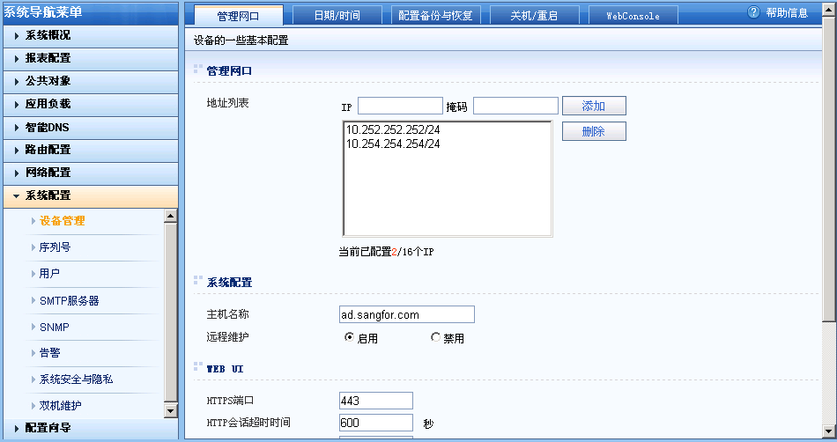
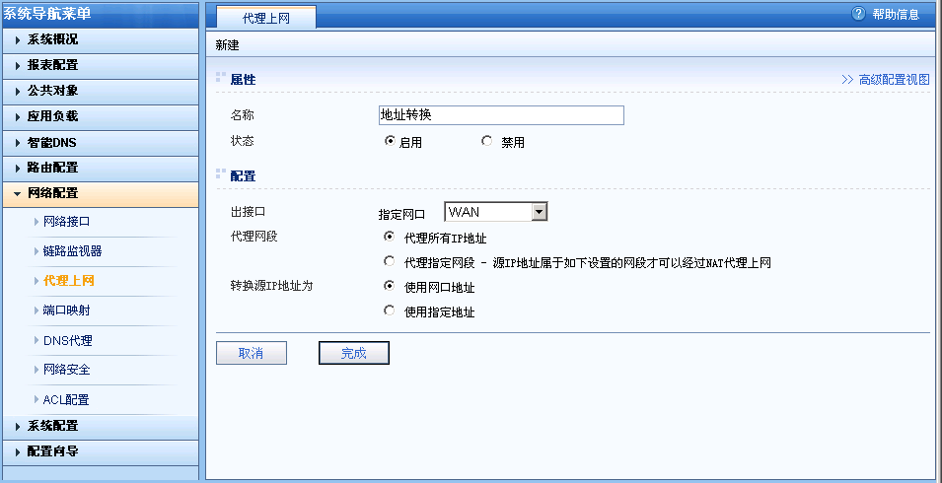

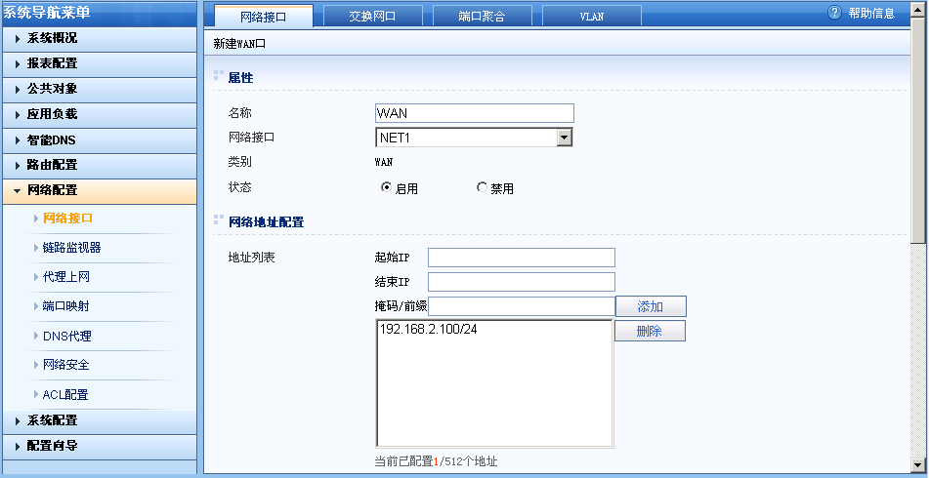
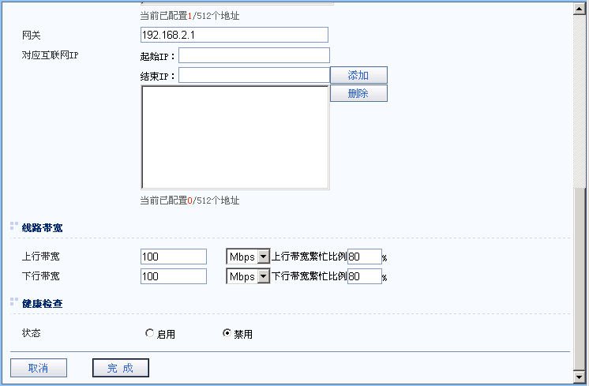
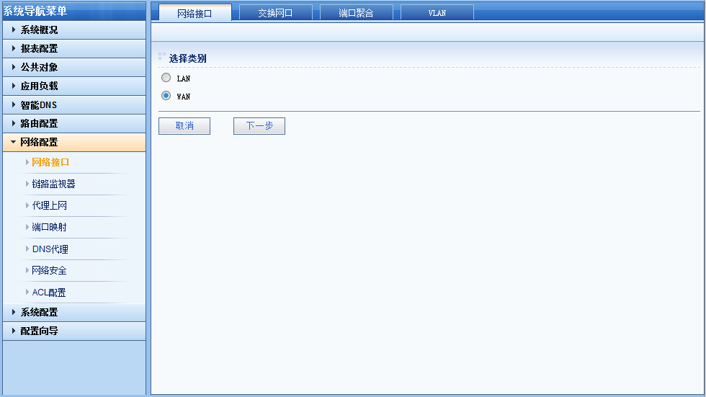
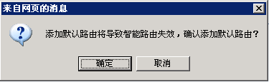
旁路模式部署案例与配置
旁路模式部署案例配置截图：
必须选择WAN接口类型
点击确定
1. 配置WAN口
2. 代理上网配置
3.启用远程维护
4.添加默认路由
5.端口映射

Slide 15
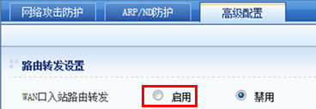
旁路模式部署案例与配置
WAN口开启PING的方法：
AD设备默认情况下新建的WAN口（旁路模式也一样）是无法PING通的，如果要让用户能PING通WAN口，则需要在网络安全处勾选“WAN口入站路由转发”。

Slide 16
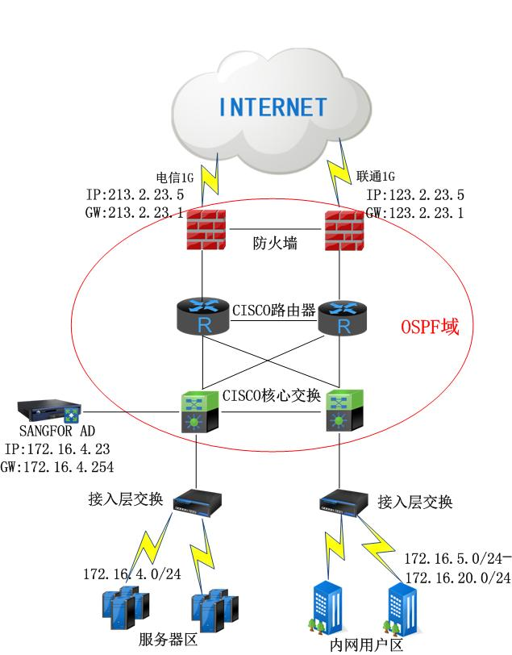
练练手
某用户网络拓扑如图所示，用户需要使用AD来实现入站链路负载和服务器负载，请参考旁路模式部署章节配置好并且上架（负载部分不需要配置）

Slide 17

问题思考
1.请说出AD有哪几种部署模式？几种部署模式之间有什么区别？

Slide 18

www.sangfor.com.cn

Slide 19

深圳市南山区学苑大道1001号南山智园A1栋
www.sangfor.com.cn
market@sangfor.com.cn

